Slide 1



Predstavitev ERASMUS+ projekta XrforPED
Matija Jenko,
Mitja Krajnčan,
Matej Vukovič,
Daniel Doz in
Jakob Gabrič

Slide 2
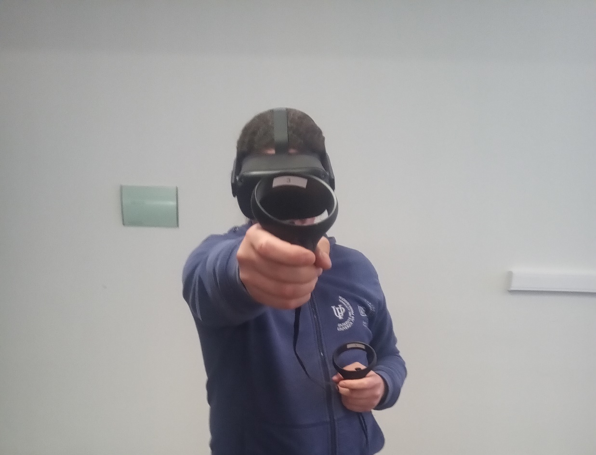

Slide 3







Kaj je XRforPed?
ERASMUS+ projekt, katerega namen je spodbujanje digitalizacije v visokem šolstvu na splošno ter promoviranje razširjene resničnosti (XR) osnovano na virtualni resničnosti (VR), obogateni resničnosti (AR) ter kombinaciji obeh v univerzitetnem okolju.
6 partnerjev, in sicer:
Notes:
Pedagogi vedo malo ali nič o koristnih digitalnih učnih možnostih, saj v času študija zanje nikoli niso slišali. Evropske izobraževalne ustanove združujejo moči v projektu Erasmus+ XR4Ped, s ciljem, da bi tako stanje čim hitreje spremenili in dali odgovore na vprašanja ter pomagali spodbujati digitalizacijo v visokem šolstvu na splošno ter promovirali razširjeno resničnost (XR) osnovano na virtualni resničnosti (VR), obogateni resničnosti (AR) ter kombinaciji in nadaljnjih razširitvah obeh na razširjeno resničnost, zlasti poglobljeno učenje.

Slide 4
Cilji projekta
Izvedba 20 kvalitativnih vodenih intervjujev z najbolj izstopajočimi EU projekti (izvedenih je bilo 26).
Izvedba kvantitativnega spletnega vprašalnika z najmanj 200 evropskimi pedagogi/izobraževalci na vseh ravneh izobraževanja (rešilo ga je 324 anketirancev iz 26. držav).
Notes:
Izvedba 20 kvalitativnih vodenih intervjujev z najbolj izstopajočimi EU projekti z najboljšimi praksami, ki se v zadnjih letih ukvarjajo s poglobljenim učenjem, da bi tako zbrali njihove izkušnje, pridobljena spoznanja in pedagoške pristope, ki spodbujajo učenje s pomočjo razširjene resničnosti.
Izvedba kvantitativnega spletnega vprašalnika z najmanj 200 evropskimi pedagogi/izobraževalci na vseh ravneh izobraževanja, da bi tako pridobili kar naj bolj jasno sliko o njihovem poznavanju, izkušnjah, zahtevah in potrebah v povezavi z digitalnim in poglobljenim učenjem, kakor tudi njihovih izkušnjah in spoznanjih, pridobljenih med zaprtjem javnega življenja zaradi Covid-19.

Slide 5
Cilji projekta
Objava zelene knjige.
Razvoj študijskega predmeta XRforPed za predavatelje/učitelje/študente (8 modulov poglobljenega učenja, 2 modula o ustvarjanju in izvajanju spletnih seminarjev (skupno 4 točke ECTS)).
Ureditev virtualne predavalnice XR4Ped.
Izšolanje preko 140 predavateljev/ učiteljev/ študentov v pilotnem usposabljanju.
Notes:
Objava zelene knjige s podrobno analizo rezultatov dveh raziskav, vključno z jasnimi izpeljavami za postavitev in vsebine usposabljanja XR4Ped ter priporočili EU odločevalcem o tem, kako spodbujati digitalno in poglobljeno učenje na kratki in dolgi rok. Tako izkušnje, potrebe in zahteve glavnih ciljnih skupin neposredno vplivajo na usmeritve tega usposabljanja, kot tudi na prihodnje strategije in politike, povezane z digitalnim učenjem.
Razvoj študijskega predmeta XR4Ped za predavatelje/učitelje/študente pedagogike, ki vsebuje 8 modulov poglobljenega učenja in 2 modula o ustvarjanju in izvajanju spletnih seminarjev (skupno 4 točke ECTS). Zaradi pomembnosti teme in transverzalne strukture predmeta ga je mogoče enostavno prenesti na druga visokošolska področja in ga ponuditi tudi izobraževalcem v šolah, poklicnem izobraževanju, splošnem izobraževanju odraslih ali drugim ravnem izobraževanja. Predmet ima hibridno strukturo z velikim številom spletnih enot za samostojno učenje. Po potrebi lahko usposabljanje ponudimo tudi v celoti na spletu. To zagotavlja, da bi predmet lahko ponudili študentom na daljavo po vsej Evropi.
​
Ureditev predavalnice XR4Ped, okolja za poglobljeno učenje, skozi katerega se lahko izvaja celoten predmet.
​
V okviru projekta se bo preko 140 predavateljev/učiteljev/študentov izšolalo v pilotnem usposabljanju študijskega predmeta XR4Ped; kateremu bi po naši oceni sledilo 500 udeležencev usposabljanja na leto, ter dodatnih 2.000 izobraževalcev na vseh ravneh, ki bi se usposabljali s pomočjo uporabe odprtokodnih enot za samostojno učenje.
S seznanjanjem več 1000 izobraževalcev z digitalnim in poglobljenim učenjem v naslednjih nekaj letih neposredno prispevamo k razvoju Evrope v smeri družbe digitalnega znanja

Slide 6
Moduli
M1: Spoznavanje strojne in programske opreme
M2, M3: Učenje skozi virtualno resničnost
M4: Razširjena resničnost v osnovnih šolah
M5: Razširjena resničnost v poklicnih srednjih šolah
M6: Razširjena resničnost v izobraževanju odraslih
M7: Razširjena resničnost v visokošolskem izobraževanju
M8: Razširjena resničnost v socialni pedagogiki, umetnosti in kulturi
M9, M10: Kako razviti, pripraviti in izvesti webinarje in spletne vadnice

Slide 7
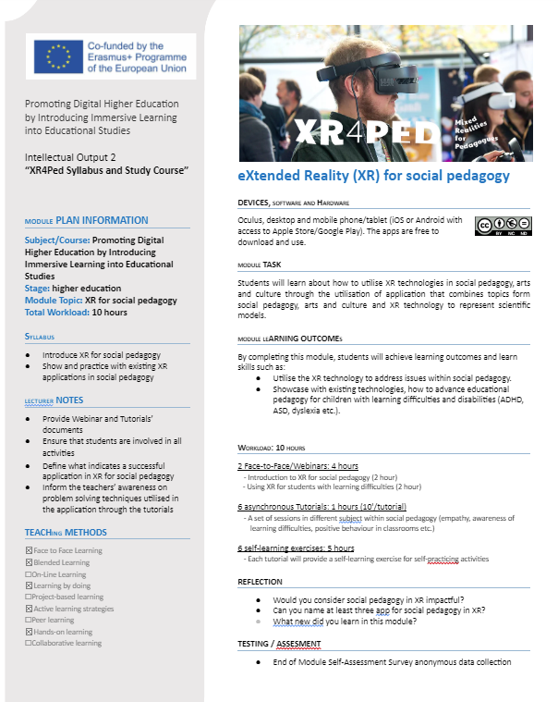

Slide 8
Povezave do projekta
XRforPed domača stran projekta
XRforPed hub - XRforPED - immersive classroom
XRforPed YouTube channel
Rezultati projekta

